Slide 1
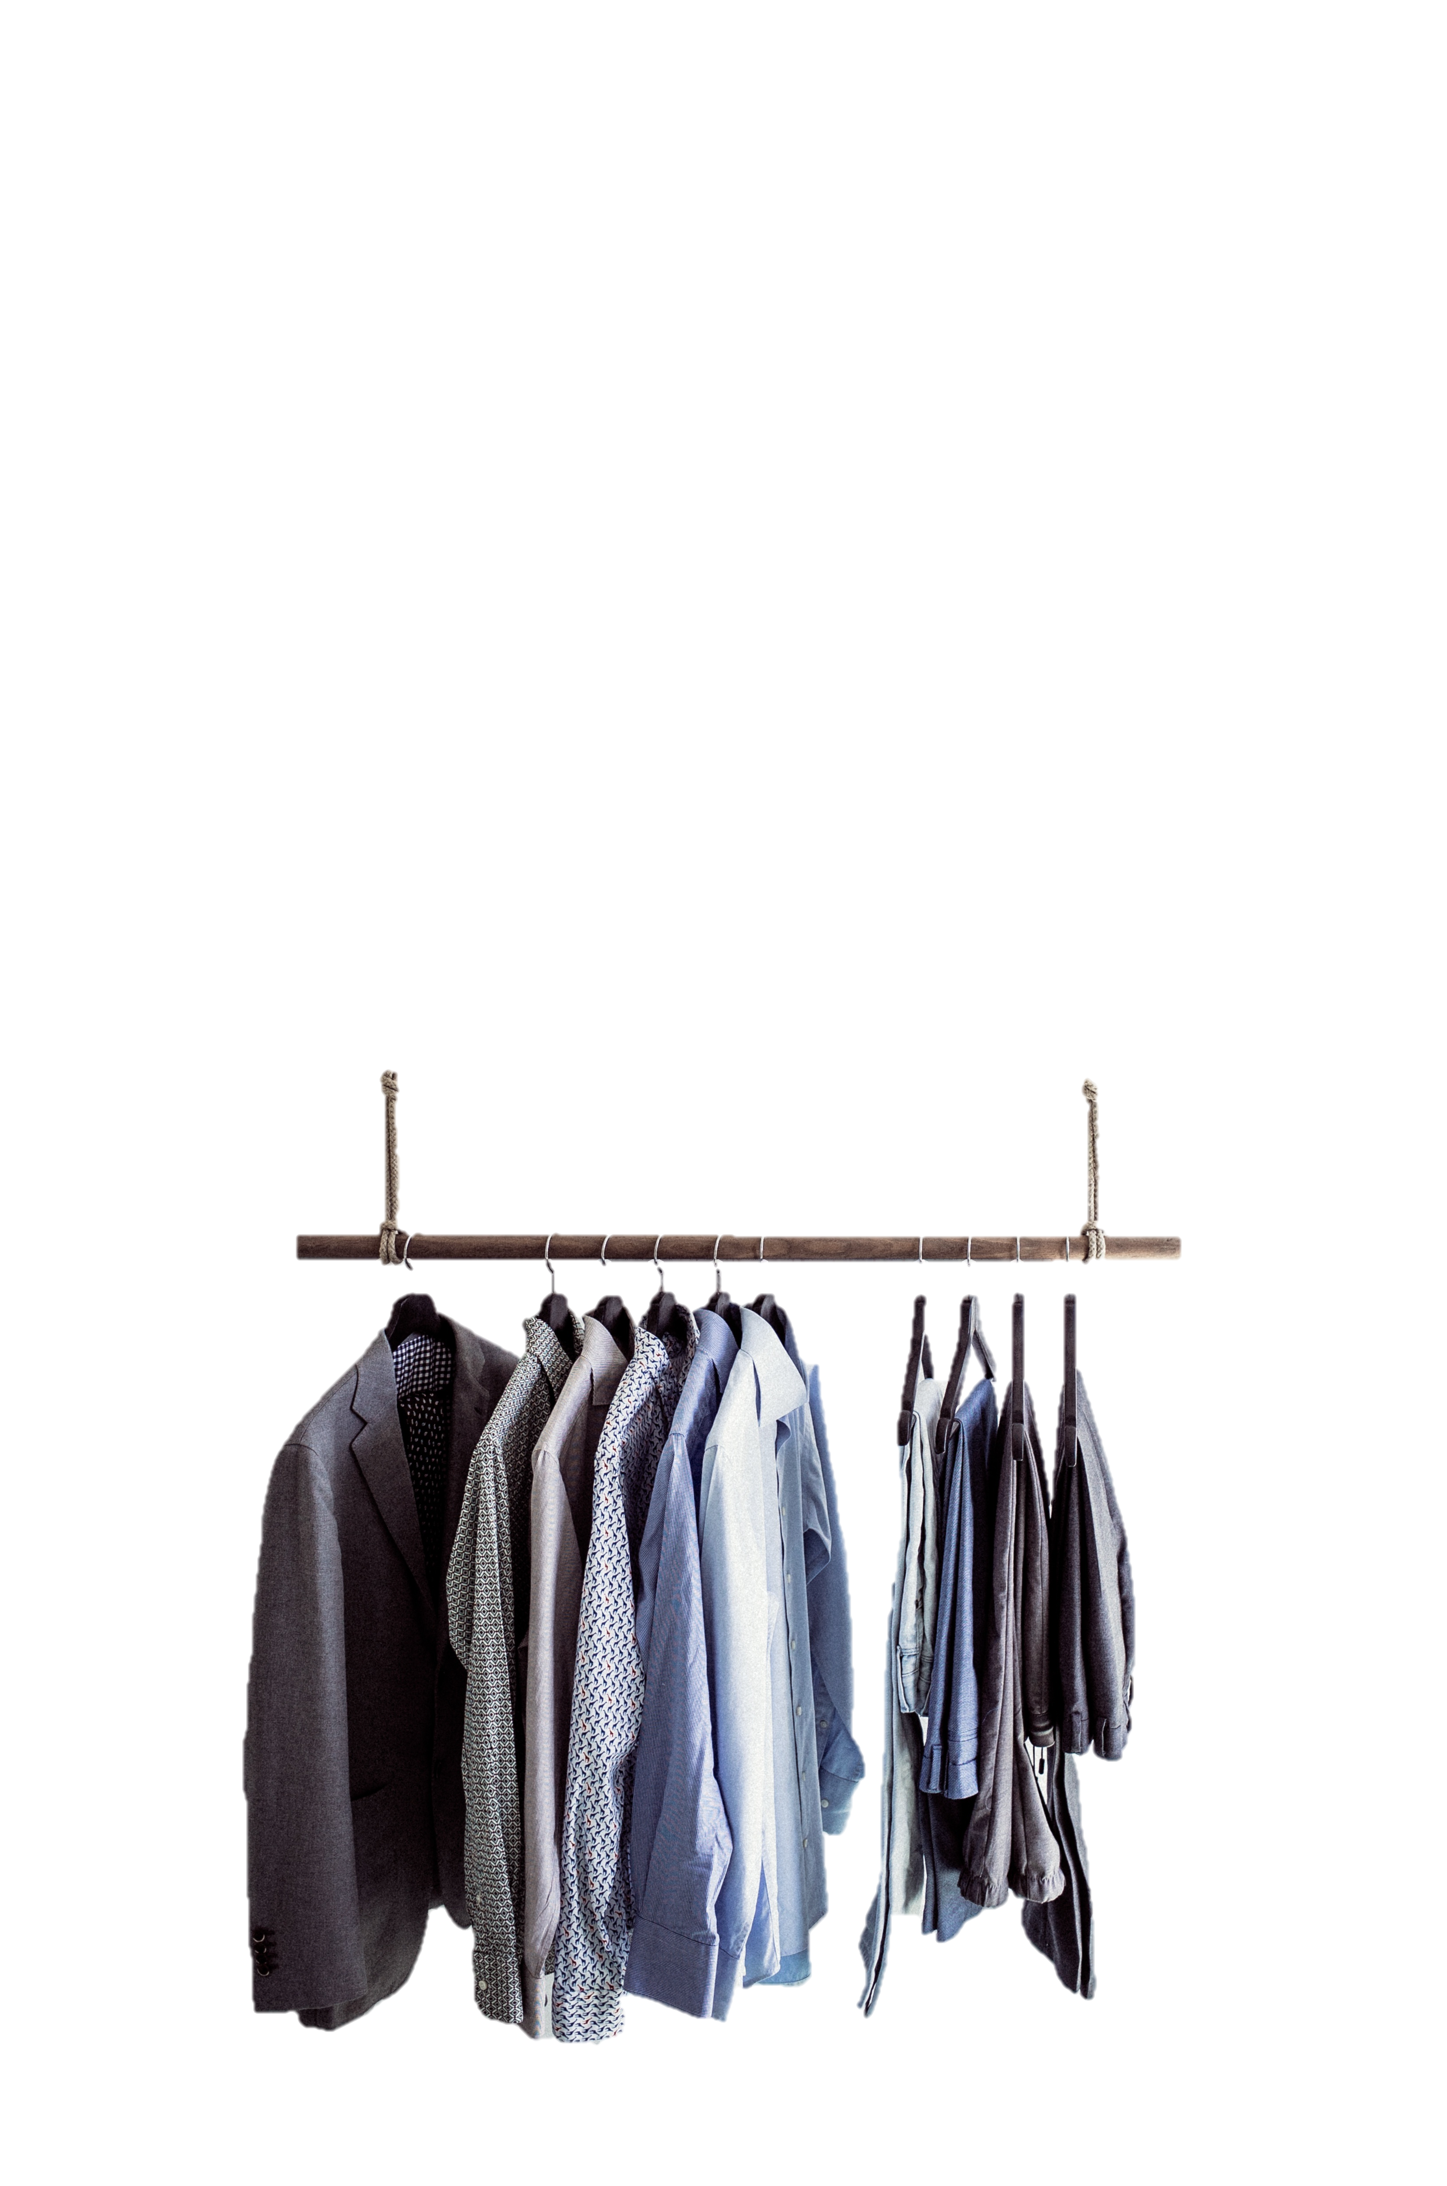

패션아이템
공유 매칭 서비스
Fashion item sharing service
김태균, 강준영
여동엽, 전광용

Slide 2
Share, Economize, Conservation
왜 Closet가 필요한가요?
Why share fashion items?
소유->이용
소비패러다임
패스트패션
개성 중시
Fast Fashion
Changing
Consumption
paradigm
Individuality

Slide 3
Share, Economize, Conservation
누가 이 서비스를 이용하나요?
Who uses this service?
미니멀라이프를 추구하는 밀레니얼 세대
minimalist
1인 가구
One-person households

Slide 4
Share, Economize, Conservation
어떠한 이점이 있을까요?
What are the benefits?
사회적 문제인 패스트패션 해결
Solve fast fashion
가끔 입는 옷을 구매할 필요 없음
Do not buy occasional clothes.
여행 시 더욱 편한 서비스 이용 가능
More convenient when traveling

Slide 5
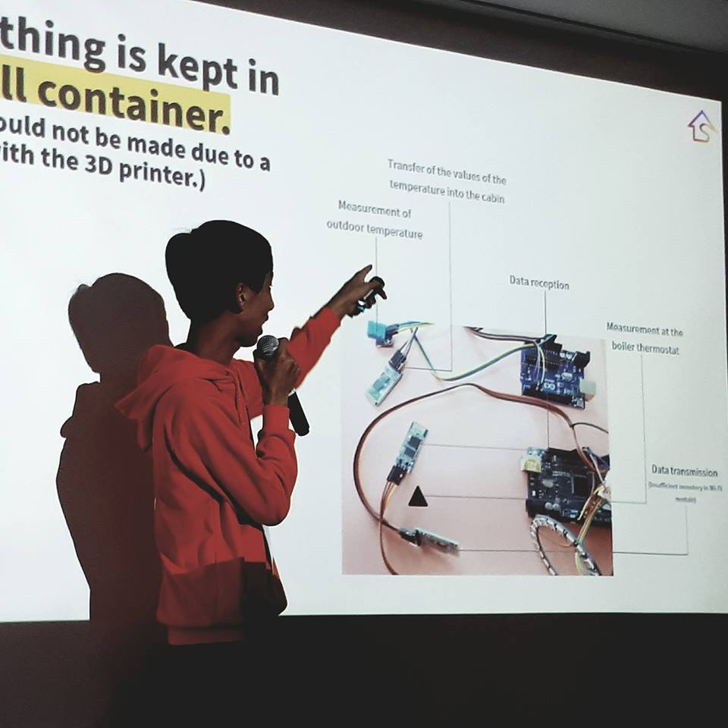
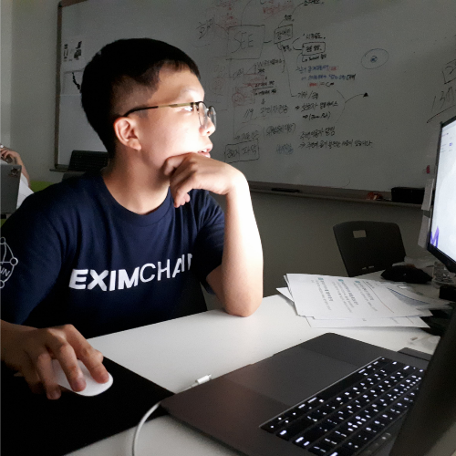
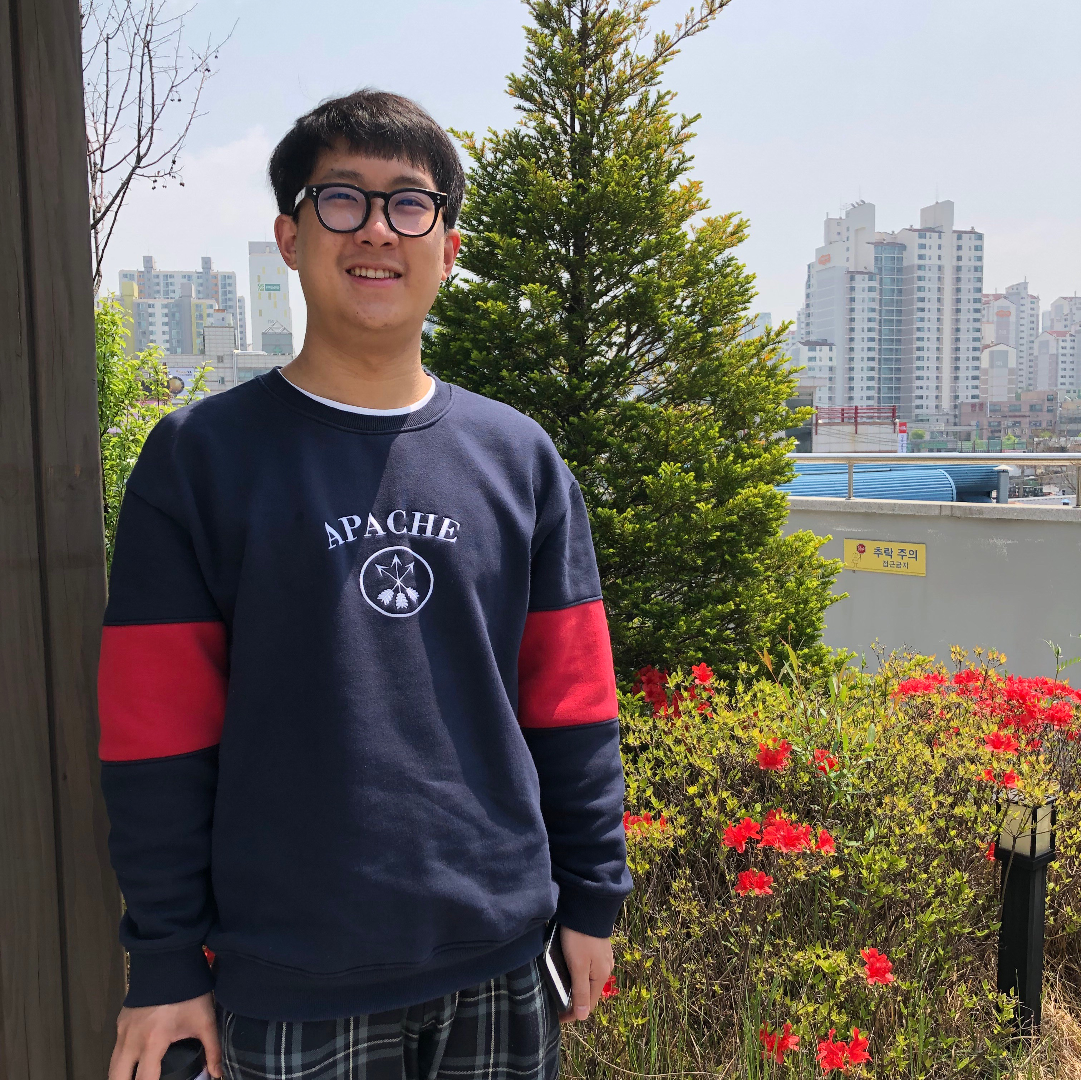
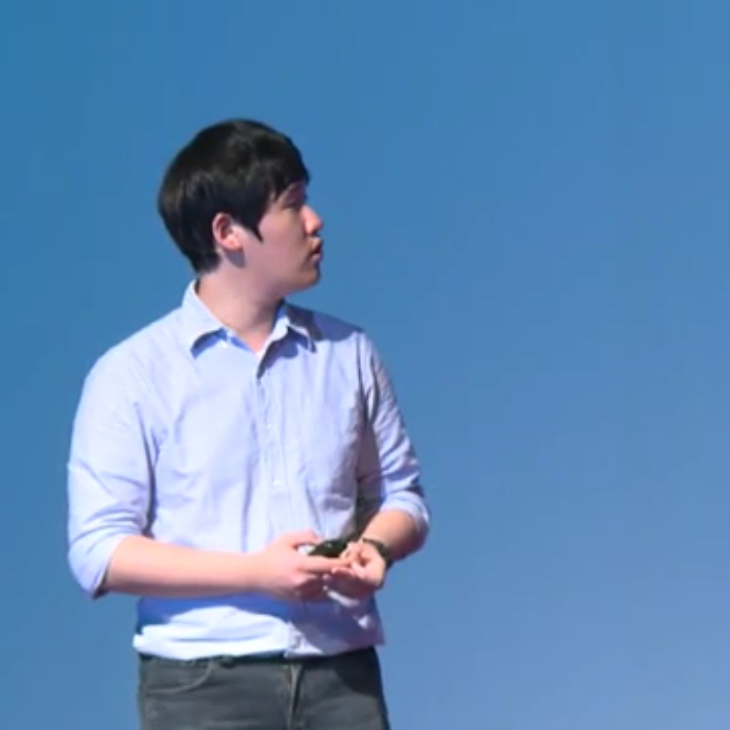
Share, Economize, Conservation
팀원소개
team member
여동엽
전광용
김태균
강준영
기획자
LUCAS IT CEO /
RYDE APP 대외협력 및 마케터
디자인 및 퍼블리싱
ProjectSquare Leader
Win, Web, Back-End 개발자
개발자
(현)바바패션 힙합퍼 사업부 개발팀 리더
(전)세탁특공대 서버개발팀
(전)럭시 서버개발팀
개발자
(주)엘오이코리아 서버/백엔드 개발자
전. 바바패션 힙합퍼사업부
서버/백엔드 개발자

Slide 6
예상질문 1
이미 그런 비슷한 서비스가 있었다 아니냐
그냥 보면 비슷할 수도 있다, 하지만 그 서비스들은 이용권을 구매하며, 기업 소비유형이다. 즉 유효재화를 순환시키는 것에 한계가 있다는 이야기이다. 그래서 원하는 옷이 대여중이면 대여가 불가능하다. 우리의 서비스는 개인소유의 물건을 타인에게 연결하여 재분배 하는 유형과 무형으 ㅣ콘텐츠를 소비자 스스로 공유가능하도록 확장시켜 두었다.

Slide 7
예상질문 2
해외에서 이미 있는 서비스이다.
해외에 서비스들 고객들 중 많은 소비자들이 더 저렴한 SPA브랜드로 빠졌는 것에 비해, 우리는 SPA 브랜드도 렌탈이 가능해 더욱 합리적인 소비를 돕는다.

Slide 8
예상질문 3
세탁은 어떤 식으로 진행이 되나요.
전문 업체를 통하여 철저하게 관리됩니다.

